Slide 1

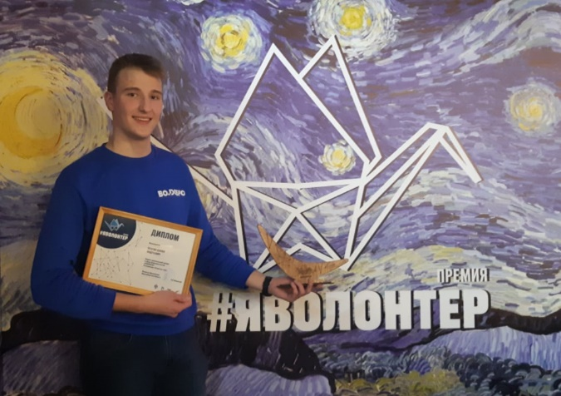


Социальный проект «Сила истории!
Номинация: «Уверенные в будущем»
Автор: Лузгин Данил Андреевич, Обучающийся 10 класса МБОУ СОШ №16 г. Новосибирска
Цель:
Воспитывать в молодом поколении патриотический дух, прививая интерес к ценностям нашей страны, пропагандируя идеи культурного и духовного развития, в рамках школьного и дополнительного образования.
Задачи:
1. Воспитывать гордость за свою Родину, город, и народных героев.
2. Сохранять историческую память поколений в памяти подрастающего поколения.
3. Способствовать формированию у обучающихся чувства сопричастности к истории и ответственности за будущее страны.
4. Улучшать качество знаний по истории и обществознанию.
5. Организовать совместную работ музеев города

Slide 2
Актуальность
Во все времена патриотизм играл особую роль не
только в духовной жизни народа, но и в экономическом, политическом, социальном
и культурном развитии общества. По моему мнению, патриотизм выступает
фундаментом государственности, залогом эффективного функционирования всей
системы социальных и государственных институтов. Но в наше время патриотизм
претерпевает не лучшие годы. Государственные структуры пытаются решить данную проблему, но почему то для них патриотизм связан только с военной тематикой. Я же считаю, что основа патриотизма - это знание истории своей страны и основ обществознания. К сожалению обычные методики школы не совсем эффективны как хотелось бы. А также существует вторая проблема - огромное количество музеев, которые просто пустуют, а могли бы играть не малую роль в образовании школьников. Поэтому проект призван решить две этих проблемы.
Чтобы доказать мои предположения я провел анкетирование в МБОУ СОШ №16 среди 100 учеников 9 – 11 классов и 10 человек более старшего возраста на улицах Новосибирска.

Slide 3
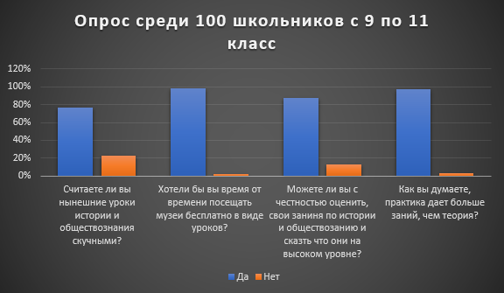
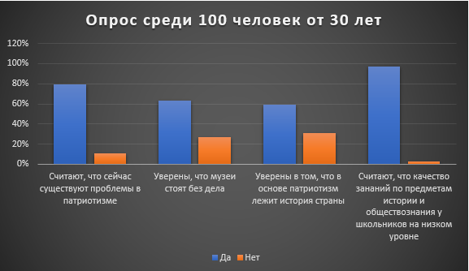
Результаты анкетирования
Из проведенного анкетирования, можно отметить, что на сегодняшний день, идея патриотизма признана основной национальной идеей. 12 сентября 2012 г. на совещании представителей власти и общественности по вопросам нравственного и патриотического воспитания молодежи в Краснодаре президент РФ В.В. Путин обратился к проблемам идеологии патриотизма: «Мы должны строить свое будущее на прочном фундаменте. И такой фундамент — это патриотизм».
А также подтвердилось то, что качество знаний истории и обществознания в формате стандартных лекций не столь эффективно!

Slide 4
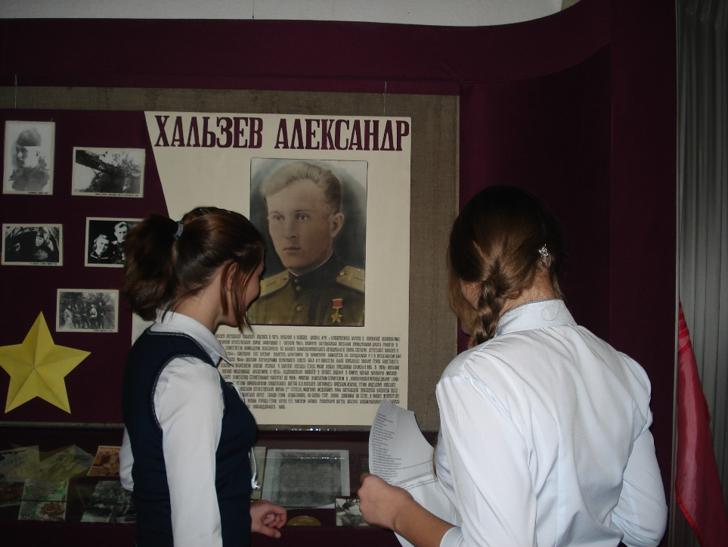
Краткое описание проекта
Проект подразумевает под собой объединение музеев города Новосибирска и направление совместной продуктивной деятельности на патриотическое воспитание школьников.
Просто представьте как было бы круто провести хотя бы один урок истории или обществознания в полугодие в музее, например в историческом парке "Россия - моя история" или любом другом. Так сказать мы даем детям возможность "прикоснуться к истории", что повысит качество знаний в несколько раз!

Slide 5
Готовность к реализации проекта
Сроки реализации – 2 года.
Ресурсы: интернет - ресурсы, профессиональная и методическая литература; деятельность педагогического состава; внеурочная деятельность, дополнительное образование, экскурсии, организованный досуг детей.
Партнеры: образовательные учреждения, ССУЗы, ВУЗы, предприятия городов, музеи, патриотические клубы, дома культуры, творчества и молодёжи.

Slide 6
Этапы реализации
1 этап – подготовительный:
Согласование с администрацией
Создание рабочей группы
Поиск партнеров и заключение соглашений о сотрудничестве
Разработка программы
Создание информационного ресурса (сайт)
Распространение информации о проведении проекта в СМИ

Slide 7
Этапы реализации
2 этап – основной:
Проведение уроков на базе музеев
Контроль работы площадок
Оперативное решение неожиданно возникших проблем
3 этап –заключительный:
Оценка реализации проекта за учебный год со стороны организаторов
Подведение статистики полученных знаний участниками проекта
Налаживание обратной связи с участниками для выявления проблем (проведение опросов и т.п.)

Slide 8
Ожидаемые результаты
• Сохранение и развитие чувства гордости за свое Отечество и историю родного края.
• При повышении патриотизма мы добьемся принципиально нового, демократического типа личности, способной к инновациям, к управлению собственной жизнью и деятельностью, делами общества, готовой рассчитывать на собственные силы. В формирование такой гражданской личности, сочетающей в себе развитую нравственную, правовую и политическую культуру, ощутимый вклад должна внести современная школа.
• Получение школьниками опыта переживания и позитивного отношения к базовым ценностям общества (человек, семья, Отечество, природа, мир, знания, культура, патриотизм, гражданственность), ценностного отношения к социальной реальности в целом.
• Улучшение качества знаний таких предметов как история и обществознание.

Slide 9
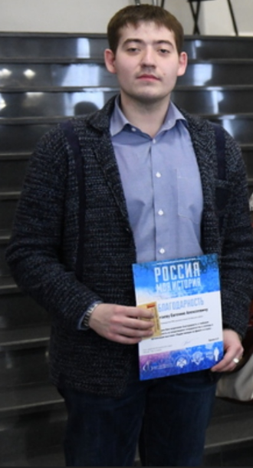
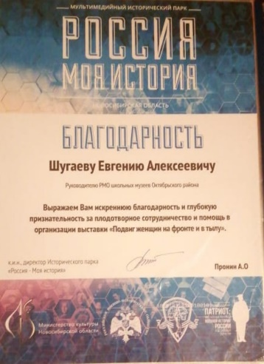
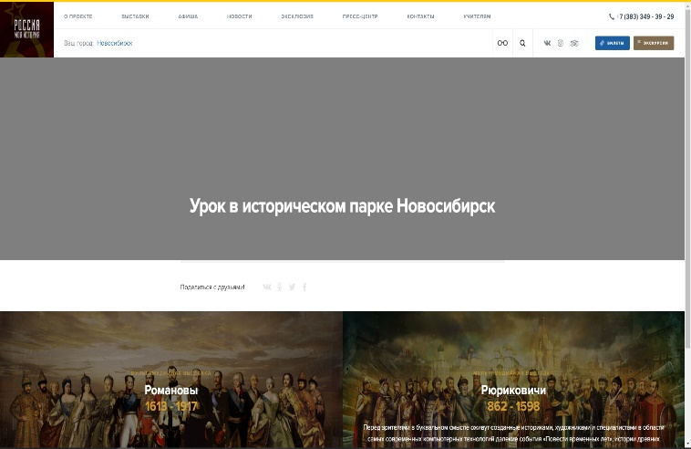
Что уже сделано?
Для подтверждения наших предположений мы провели 3 урока истории и 1 один урок обществознания в музее и после оценки полученных знаний было ясно, что данная (с виду максимально простая) система образования работает! Ведь 69% ребят подтвердили полученные знания!
Чтобы распространить данную практику 17 мая 2019 г. был проведен фестиваль школьных музеев г. Новосибирска на базе МБОУ СОШ №16. На данном мероприятие руководители музеев договорились о продуктивном сотрудничестве и совместной реализации проектов (Например виртуальные экскурсии по пришкольным музеем Октябрьского района г. Новосибирска http://museum.383-3.ru/)
Теперь, на базе МБОУ СОШ №16 находится РМО пришкольных музеев города.
Благодаря реализации проекта была организована совместная выставка в историческом парке "Россия - моя история" - "Подвиг женщин на фронте и в тылу"
https://myhistorypark.ru/news/...
В связи успешного сотрудничества в данном музее можно провести урок истории!

Slide 10
Что уже сделано?
Подписано соглашение о социальном партнерстве с молодежным правительством НСО.
Устное соглашение с 15 руководителями пришкольных музеев октябрьского района о продуктивном сотрудничестве.
Создан сайт всех пришкольных музеев октябрьского района. Теперь их (15) можно посетить виртуально.
Проведено 13 экскурсий для школьников в МБОУ СОШ №16
Проведена первая совместная выставка с историческим парком "Россия - моя история".
Наш проект был замечен на городском конкурсе "С чего начинается родина...", издан сборник методических рекомендаций.
Наша задача - не останавливаться на достигнутом, а распространять географию и обхват нашего проекта!
(Смотрите дополнительные материалы к проекту!)

Slide 11


